Slide 1

第六章 轴测投影图
1、轴测图投影的基本知识
2、正等轴测图的画法
3、斜二等轴测图的画法

Slide 2
§1 轴测图投影的基本知识
形体的轴测图是将物体连同其参考直角坐标系，沿不平行于任一坐标面的方向，用平行投影法将其投射在单一投影面上所得到具有立体感的三维图形。这个单一投影面称为轴测投影面。
一、多面正投影图与轴测图的比较
二、轴测投影的形成
三、轴间角和轴向伸缩系数

Slide 3
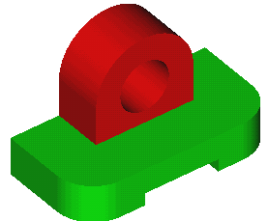
一、多面正投影图与轴测图的比较
多面正投影图绘制图样．它可以较完整地确切地表达出零件各部分的形状，且作图方便，但这种图样直观性差；
轴测图能同时反映形体长、宽、高三个方向的形状，具有立体感强，形象直观的优点，但不能确切地表达零件原来的形状与大小．且作图较复杂，因而轴测图在工程上一般仅用作辅助图样。

Slide 4
二、轴测投影的形成
根据投射线方向与轴测投影面的不同位置，轴测图可分为两大类：
1、斜轴测投影图
2、正轴测投影图

Slide 5

1、斜轴测投影图的形成
正投影图
P
Z
S
斜轴测投影图
Z₁
S₀
O
X
Y
O₁
X₁
Y₁
投射方向S与轴测投影面P倾斜，为了便于作图，P面通常取平行于XOZ坐标面，这样所得的投影图称为斜轴测投影图

Slide 6

2、正轴测投影图的形成
P
Z₁
Z
正轴测投影图
S
O₁
O
X₁
Y₁
X
Y
投射方向S与轴测投影面P垂直，将物体放斜．使物体上的三个坐标面和P面都斜交．这样所得的投影图称为正轴测投影图。

Slide 7
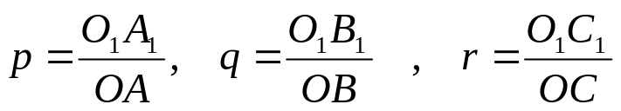
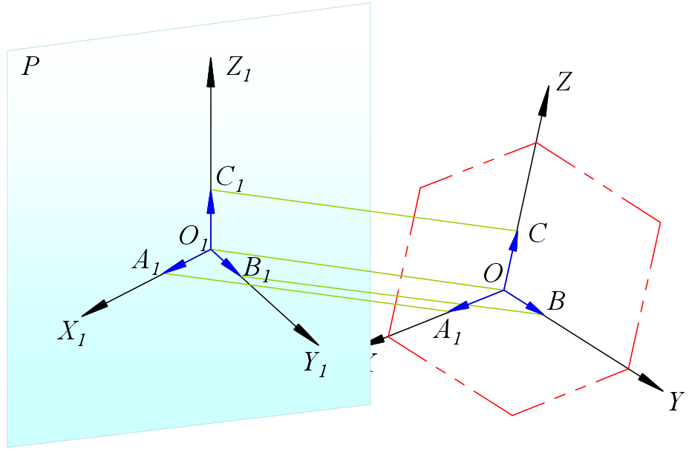
三、轴测轴、轴间角和轴向伸缩系数
1、坐标轴：OX、OY、OZ的轴测投影O₁X₁、O ₁Y ₁、O₁Z₁，称为轴测轴。
2、轴间角：轴测轴之间的夹角∠X₁O₁Y₁∠X₁O₁Z₁∠Y₁O₁Z₁，称为轴间角。
3、轴向伸缩系数：O₁X₁、O₁Y₁、O₁Z₁上的线段与坐标轴OX、OY、OZ上的对应线段的长度比p、q、r，分别称为X₁、Y₁、Z₁轴的轴向伸缩系数。

Slide 8
正轴测图按三个轴向伸缩系数是否相等分为三种：三个轴向伸缩系数相等的轴测投影，称为正等轴测投影（正等轴测图）；只有两个轴向向伸缩系数相等的轴测投影，称为正二等轴测投影（正二轴测图）；三个轴向伸缩系统各不相同的轴测投影，称为正三轴测投影（正三轴测图）。对于斜轴测图，也相应分为斜等轴测图、斜二等轴测图和斜三轴测图。其中，常用的有正轴测图和斜二等轴测图。

Slide 9
轴间角和轴向伸缩系数
正等轴测图（简称正等测）
斜二轴测图（简称斜二测）
投影线方向
投影线与轴测投影面垂直
投影线与轴测投影面倾斜
轴向伸缩系数
p₁=q₁=r₁=0.82
p₁=q₁=1 r₁=0.5
简化轴向伸缩系数
p=q=r=1
无
特
性
120°
120°
90°
135°
轴间角
120°
135°
L
L
边长为L的正
方形的轴测图
0.82L
L
L
0.82L
0.82L
0.5L
L
按简化轴向伸缩系数画
按轴向伸缩系数画

Slide 10
轴测图上的线面投影特性：
线性不变
平行性不变
从属性不变
比例性不变
相切性不变
轴测图中的虚线一般不画

Slide 11
§2 正等轴测图的画法
一、平面立体正等轴测图的画法
  1、坐标法
  2、切割法
  3、组合法
  4、平面立体的画法
二、圆的正等轴测图的画法
  1、坐标法
  2、四圆心法
三、曲面立体正等轴测图的画法
  1、圆柱的画法 （1）竖直圆柱（2）不同方向的圆柱
  2、圆角的画法
  3、曲面立体的画法 （1）图例1（2）图例2

Slide 12
1、坐标法
利用坐标法

Slide 13
2、切割法
Z
Z
Z
18
10
18
20
25
16
8
Y
25
X
O
O
36
O
O
8
Y
X
20
X
36
Y
步骤一

Slide 14
Z
Z
Z
18
10
10
25
16
8
Y
O
X
O
O
16
36
O
Y
X
20
X
Y
步骤二

Slide 15
18
10
25
16
8
36
20
完成

Slide 16
3、组合法
24
Z
Z
6
6
28
20
Z
8
Y
X
O
O
32
X
O
O
24
Y
X
Y
步骤一

Slide 17
24
Z
Z
6
6
Z
28
20
8
Y
X
O
O
32
X
O
O
24
Y
X
Y
步骤二

Slide 18
24
Z
Z
6
6
Z
28
20
8
Y
X
O
O
32
X
O
O
24
Y
X
Y
步骤三

Slide 19
24
Z
Z
6
6
28
20
8
Y
X
O
O
32
X
O
24
Y
完成

Slide 20
平面立体的画法

Slide 21
Z'
X'
O'
Z₁
O
X
X₁
O₁
Y
Y₁
步骤一

Slide 22
Z'
X'
O'
Z₁
O
X₁
X
O₁
Y
Y₁
Z₁
X₁
步骤二
O₁
Y₁

Slide 23
Z'
O'
X'
Z₁
X₁
O
X
O₁
Y
Y₁
Z₁
X₁
步骤三
O₁
Y₁

Slide 24
完成

Slide 25
1、坐标法
4
4
2
6
1
2
X
8
5
6
7
8
X
1
3
Y
3
5
7
Y

Slide 26
c'
d'
a'
b'
D
d
C
c
B
a
b
A
压块的正等轴测图

Slide 27
2、四心法
Z

Slide 28
（1）圆柱正等轴测图的画法

Slide 29
（2）三种方向正等轴测圆柱的比较

Slide 30
2、倒圆角正等轴测图的画法
X₁
O'
X'
O₁
Z'
Z₁
O
X
Y₁
Z₁
X₁
Y
Y₁

Slide 31
X₁
O'
X'
O₁
Z'
O
X
Z₁
Y₁
Y

Slide 32
曲面立体正等轴测图的画法 图例1

Slide 34
曲面立体正等轴测图的画法 图例2

Slide 35
步骤一

Slide 36
步骤二

Slide 37
步骤三

Slide 38
步骤四

Slide 39
完成

Slide 40
§3 斜二等轴测图的画法
一、圆的斜二测画法
1、坐标面上圆的斜二测
2、斜二测中XOY平面圆的近似画法
二、曲面立体的斜二测画法
1、分析：物体的正面的圆，在斜二测中都能反映实形。
2、作图：
（1）在正投影图上选定坐标轴，将具有大小不等的端面选为正面，即使其平行于XOY坐标面。
（2）画斜二测的轴测轴，根据坐标分别定出每个端面的圆心位置。
（3）按圆心位置，依次画出圆柱、圆锥及各圆孔。
（4）擦去多余线条，加深后完成全图。

Slide 41
1 平行于坐标面的圆的斜二测
Z₁
O₁
X₁
Y₁

Slide 42
2 斜二测近似椭圆的作法
以圆心O为坐标圆点。作轴测轴O₁X₁、O₁Y₁以及四边平行于坐标轴的圆的外切正方形的斜二测，四边的中点为1₁、2₁、3₁、4₁。再作A₁B₁与O₁X₁轴成7º 10’，即为长轴方向；作₁D₁⊥A₁B₁，即为短轴方向。
D₁
4₁
A₁
2₁
7º10'
X₁
O₁
1₁
B₁
3₁
Y₁
C₁

Slide 43
6₁
在短轴C₁D₁的延长线上取O₁5₁=O₁6₁=d （圆的直径）分别连接点5₁与2₁、6₁与1₁，连线5₁2₁、6₁ 1₁与长轴相交于点8₁、7₁，点5₁、 6₁、7₁、8₁ ，即为圆弧的圆点。
4₁
7₁
O₁
2₁
1₁
8₁
3₁
d
5₁

Slide 44
6₁
以点5₁、6₁为圆心，5₁2₁、6₁1₁为半径，画圆弧9₁2₁、圆弧10₁1₁、与圆心连线5₁7₁、6₁8₁相交于9₁、10₁；以点7₁、8₁为圆心7₁1₁、8₁2₁为半径，作圆弧1₁9₁ 、圆弧2₁10₁。由此连成近似椭圆。切点为1₁、9₁ 、2₁、10₁。
9₁
4₁
7₁
O₁
2₁
1₁
8₁
3₁
10₁
5₁

Slide 45
端盖的斜二测作图步骤
端盖的视图

Slide 49


本章结束

